Slide 1





Spring Batch
Bulk Processing
Job
Step
Chunk
Partitioning
Remote Chunking
Neominal Akademi

Slide 2
TEMEL KAVRAM
Batch Processing Nedir?
Tanım
Belirli bir işlem veya görevlerin, genellikle zaman diliminde veya belirli bir sırayla bir arada, topluca işlenmesi yöntemidir. Bu yaklaşımda veriler veya işlemler bir kerede, genellikle belirli bir program tarafından sıralı şekilde işlenir.
Spring Batch

Slide 3


TEMEL KAVRAM
Batch Processing'in Özellikleri
Zamanlamalı Çalışma
Toplu İşlem
İnsansız Çalışma
Veri ve Görev Grubu
Spring Batch

Slide 4




KULLANIM ALANLARI
Günlük Hayatta Kullanım Alanları
Tüm senaryolarda Batch Processing kullanırız.
Banka
Aylık banka hesap özetlerinin oluşturulması
Fatura
Aylık fatura özetlerinin oluşturulması (Elektrik, Su, Doğalgaz)
E-Ticaret
E-Ticaret sistemlerindeki günlük satış raporlarının oluşturulması
Üyelik
Aylık üyelik ödeme planlarının işlenmesi
Spring Batch

Slide 5



UYGULAMA ÖZELLİKLERİ
Batch Uygulama Özellikleri Neler Olmalıdır?
Spring Batch, aşağıdaki işleri kolaylaştırır:
01
Otomatikleştirilmiş olmalı
Örneğin Cron Job ile çalıştırılabilmeli.
02
Sağlam ve güvenilir olmalı.
03
Büyük veri kümeleri üzerinde çalışmalı
04
İyi bir performans çıktısı sağlamalı
Spring Batch

Slide 6


KULLANIM SENARYOLARI
Hangi Tip Projelerde Tercih Edilir
Spring Batch, özellikle aşağıdaki alanlarda yaygın olarak kullanılır:
ETL (Extract, Transform, Load)
Veritabanlarından veya dış kaynaklardan veri çekmek, dönüştürmek ve başka bir yere yüklemek.
Veri Arşivleme ve Raporlama
Belirli aralıklarla verilerin işlenmesi ve raporların oluşturulması.
Zamanlanmış İşlemler
Günlük, haftalık veya aylık raporların otomatik olarak oluşturulması.
Veri Göçü
Sistemler arası veri taşınması.
Toplu Veri Yükleme (Bulk Loading)
Veritabanlarına veya sistemlere büyük miktarda veri yüklenmesi.
Spring Batch

Slide 7
SPRİNG BATCH
Spring Batch Nedir?
Tanım
Spring Batch, büyük miktarda veri işleme ihtiyaçları için geliştirilmiş, toplu işlem (batch processing) desteği sağlayan hafif, açık kaynak kodlu bir Spring tabanlı framework'tür.
Spring Batch

Slide 8



ÖZELLİKLER
Spring Batch Nedir? (devam)
Batch işlemleri genellikle:
Konfigürasyon
Kolay konfigürasyonları az kod yazmamızı sağlar.
Spring üzerine kurulmuştur
Spring IoC, Spring AOP, JPA gibi bir çok özellikten faydalanabiliriz.
Platform
JVM üzerinde çalışır.
Öğrenme
Geliştirmesi ve öğrenme eğrisi kolaydır.
Çözüm kapsamı
Birçok batch probleme karşı çözüm sunar.
Scheduling değildir
Scheduling framework değildir. Sadece iş mantıkları ile ilgilenir.
Spring Batch

Slide 9
BATCH AKIŞI
Tipik Bir Batch İşlemi
Tipik bir Toplu İşlem (Batch Processing) aşağıdaki adımlardan oluşur:
01
02
03
04
Okuma
İşleme
Yazma
Otomasyon
Farklı veri kaynaklarından veri okuma.
Veriyi bir şekilde işleme.
İşlenen veriyi hedef veri kaynağına yazma.
Spring Batch bu yukarıdaki işlemleri bizim için otomatik hale getirmemizi sağlar.
Spring Batch

Slide 10
MİMARİ
Spring Batch Mimarisi
01
Süreç yönetimi
İş birimlerine ait süreçleri otomatik olarak arka planda yürütür.
02
Soyutlama arayüzleri
Domain modeli üzerinden geliştiriciye soyutlama arayüzleri sağlar.
03
Hata toleransı
Hata Toleransı ve Yüksek Erişilebilirlik sağlar (Restart, Skip, Retry).
04
Ölçeklenebilirlik
İşleri paralel olarak dağıtık bir ortamda çalıştırılabilir. Ölçeklenebilirlik sağlar.
Spring Batch

Slide 11
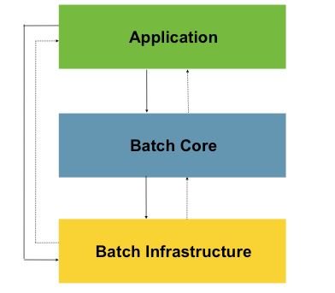
MİMARİ
Uygulama, Batch Core ve Altyapı
Spring Batch
Notes:
Uygulama (Application):
Uygulama, Spring Batch kullanarak geliştiriciler tarafından yazılan tüm batch job'ları ve özel kodları içerir. Bu katman, kullanıcı tarafından yazılan iş akışları ve uygulama mantığını barındırır.
Batch Core (Çekirdek):
Batch Core, batch job'larını başlatmak ve kontrol etmek için gerekli olan temel runtime sınıflarını içerir.
Bu katman, JobLauncher, Job ve Step gibi sınıfların implementasyonlarını sağlar. Bu bileşenler, batch job'larının düzgün çalışması için temel işlevselliği sağlar.
Altyapı (Infrastructure):
Uygulama ve Core, ortak bir altyapı üzerine inşa edilmiştir.
Altyapı, common readers ve writers gibi ortak bileşenlerin yanı sıra, RetryTemplate gibi hizmetleri içerir.
Bu bileşenler, hem uygulama geliştiricileri (örneğin, ItemReader ve ItemWriter) tarafından hem de core framework tarafından (örneğin, retry özelliği gibi) kullanılır.

Slide 12


MİMARİ
Spring Batch Mimarisi (devam)
01
Hazır okuma ve yazma yapıları
Farklı veri kaynaklarından veri okuma ve yazma ve işleme işlemlerine ait hazır yapılar barındırır.
02
Chunk ile performans
Büyük veri kümeleri üzerinde çalışırken, verileri chunk'lara ayırarak performans çözümü sağlar.
03
Transaction tutarlılığı
Chunk'lara ayrılmış veri kümeleri arasında transaction tutarlılığı sağlar.
Spring Batch

Slide 13
SPRİNG BATCH DOMAİN MODEL
Job
Tanım
Bir batch işlemi başlatan en üst düzey bileşendir. Job, bir veya birden fazla Step'ten oluşur ve batch iş akışının yönetilmesini sağlar.
Özellikler
• Job'un çalışma zamanı parametreleri olabilir (örneğin, işin nasıl çalışacağına dair konfigürasyonlar).
• Bir Job birden fazla JobInstance oluşturabilir.
Spring Batch

Slide 14

SPRİNG BATCH DOMAİN MODEL
JobInstance
Tanım
Job'un çalıştırılması sonucu oluşan Job örneğidir. Her JobInstance bir işin bir kez çalıştırılması anlamına gelir.
Özellikler
• Her JobInstance, bir veya daha fazla JobExecution'a sahiptir.
• Bir JobInstance, işin başarıyla tamamlanıp tamamlanmadığını takip etmek için kullanılır.
Spring Batch

Slide 15
SPRİNG BATCH DOMAİN MODEL
Job Parameters
Tanım
Job'un çalıştırılması için gereken kullanıcı tanımlı parametreleri ifade eder. Bu parametreler, bir JobInstance'ı tanımlarken ve aynı işin farklı parametrelerle çalıştırılmasını sağlarken kullanılır.
JobParameters'a Örnekler
• date: "2023-07-01" (İşin çalıştırıldığı tarih)
• inputFile: "/data/input.csv" (Veri kaynağı yolu)
• retryCount: 5 (Hata durumunda işin kaç kez yeniden denenmesi gerektiği)
Spring Batch

Slide 16
SPRİNG BATCH DOMAİN MODEL
JobExecution
Tanım
Bir JobInstance'ın çalıştırılmasında meydana gelen durumu ve sonuçları içerir.
Özellikler
• JobExecution'ın durumu (BatchStatus), işin başarılı olup olmadığını belirler.
• JobExecution her StepExecution'ı içerir ve adımların başarılı bir şekilde tamamlanıp tamamlanmadığını izler.
Spring Batch

Slide 17
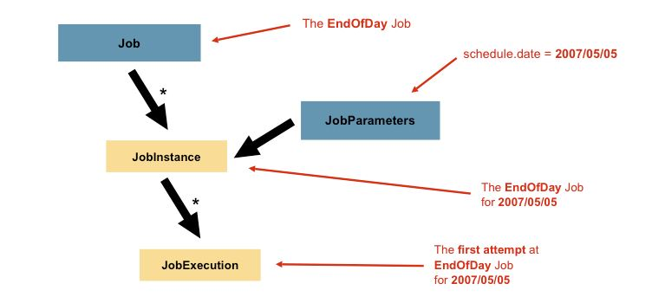
SPRİNG BATCH DOMAİN MODEL
JobInstance, JobExecution ve JobParameters
Spring Batch
Notes:
Spring Batch'te JobInstance ve JobParameters birbirleriyle doğrudan ilişkilidir ve JobInstance'lar farklı JobParameters ile birbirlerinden ayrılır.
JobInstance:
JobInstance, bir Job'un belirli bir çalıştırılmasını temsil eder. Yani, aynı Job'un farklı çalıştırmaları, farklı JobInstance'lar oluşturur.
Her Job çalıştırıldığında yeni bir JobInstance oluşturulur.
JobParameters:
JobParameters, bir Job çalıştırılması sırasında kullanılan parametrelerdir. Bu parametreler, Job'un davranışını ve hangi veriler üzerinde işlem yapacağını belirler.
JobParameters, JobInstance'ın benzersizliğini sağlar. Çünkü JobInstance'lar, JobParameters'a göre ayrılır. Eğer aynı Job'u farklı parametrelerle çalıştırırsanız, her bir farklı parametre kümesi yeni bir JobInstance oluşturur.

Slide 18
SPRİNG BATCH DOMAİN MODEL
Step
Tanım
Bir Job'un parçası olan ve veri işleme adımını temsil eden bileşendir. Her bir Step, bir işlem birimini temsil eder.
Özellikler
• Step, ItemReader, ItemProcessor ve ItemWriter kullanarak veriyi okuma, işleme ve yazma işlemlerini gerçekleştirir.
• Her Step, bir StepExecution ile ilişkilidir.
Spring Batch

Slide 19
SPRİNG BATCH DOMAİN MODEL
StepExecution
Tanım
Her Step'in çalıştırılmasından sonra oluşan durumu temsil eder.
Özellikler
• StepExecution'ın durumu, BatchStatus ile izlenir.
• Step içinde okunan ve yazılan öğe sayıları gibi detaylar içerir.
Spring Batch

Slide 20
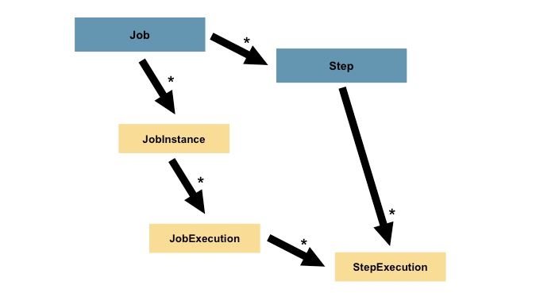
SPRİNG BATCH DOMAİN MODEL
Job, JobInstance ve StepExecution İlişkisi
Spring Batch

Slide 21
SPRİNG BATCH DOMAİN MODEL
ExecutionContext
Tanım
Bir Job veya Step çalıştırılması sırasında geçici veri saklamak için kullanılan yapıdır.
Özellikler
• Her JobExecution ve StepExecution için ayrı bir ExecutionContext olabilir.
• İlgili veriler, işin ilerleyişi sırasında saklanır ve ileriki adımlarda kullanılabilir.
Spring Batch

Slide 22
SPRİNG BATCH DOMAİN MODEL
Job Repository
Tanım
Spring Batch'in kritik bileşenlerinden biridir ve job ve step yürütme bilgilerini kalıcı olarak saklar. Bu bileşen, batch işlerinin takibini ve yönetimini sağlar. Ayrıca, işlerin durumlarını izler ve gerektiğinde yeniden başlatılmasını veya hata senaryolarında işlem yapılmasını mümkün kılar.
Özellikler
İşin durumunu yönetme:
• Kalıcı depolama
• Job durumu izleme
• Job Execution durumunu saklama
• Yeniden başlatma ve devam etme
Spring Batch

Slide 23



SPRİNG BATCH DOMAİN MODEL
Job Launcher, JobExecution ve JobExplorer
Job Launcher
JobExecution
JobExplorer
Spring Batch'te job'ları başlatmak için kullanılan bileşendir. Job başlatıldığında JobExecution nesnesi döner. Bu nesne, işin çalıştırılması sırasında elde edilen sonuçları ve durumu içerir (başarı durumu, hata bilgisi, vb.).
Spring Batch'teki bir batch job'un çalışmasını temsil eder. Her bir job, belirli bir JobExecution örneğiyle ilişkili olup, bu obje o job'un nasıl çalıştığını, başarıyla tamamlanıp tamamlanmadığını, hata mesajlarını, çıkış durumlarını vb. içerir.
Spring Batch framework'ünde, batch job'larının durumunu sorgulamak, job execution'larını izlemek ve batch job'larının geçmişini incelemek için kullanılan bir bileşendir.
Spring Batch
Notes:
Job Execution Kullanım Senaryoları
Job'un Başarıyla veya Hatalı Bir Şekilde Tamamlanıp Tamamlanmadığını İzlemek. Exit Status: JobExecution#getExitStatus() metodu, job'un bitiş durumu ile ilgili bilgi verir.
JobExecution'a Bağlı Hata Mesajlarını İncelemek JobExecution#getFailureExceptions()
Job'un Çalışma Zamanını İzlemek getStartTime() ve getEndTime()
JobExecution ile Job Parametrelerini İncelemek getJobParameters()
JobExecution'ı Güncellemek (Restarting Jobs)
JobExecution'dan Çıkış Durumuna Göre İşlem Yapmak
JobExplorer Kullanım Senaryoları
Job Durumunu İzleme: Bir job'un başarıyla tamamlanıp tamamlanmadığını görmek.
Job Geçmişi: Geçmişteki job'ların ne zaman çalıştığı, başarıyla bitip bitmediği gibi verileri sorgulamak.
Job Parametreleri: Her bir job execution'ının aldığı parametreleri incelemek.
Step Durumlarını İzleme: Her bir job'da yer alan step'lerin durumunu sorgulamak.

Slide 24

VERİTABANI
Spring Batch Tabloları
BATCH_JOB_INSTANCE
Tanımlanan job'un benzersiz örneği. Aynı job adı ile birden fazla çalıştırmayı ayırt eder.
BATCH_JOB_EXECUTION
Job çalıştırıldığında oluşan çalıştırma kaydı. Başlangıç/bitiş zamanı, durum bilgisi vs.
BATCH_JOB_EXECUTION_PARAMS
Parametreyle çalıştırılan job'ların parametre bilgileri.
BATCH_STEP_EXECUTION
Job içindeki her bir adımın (step) çalışma detaylarını tutar.
Spring Batch

Slide 25
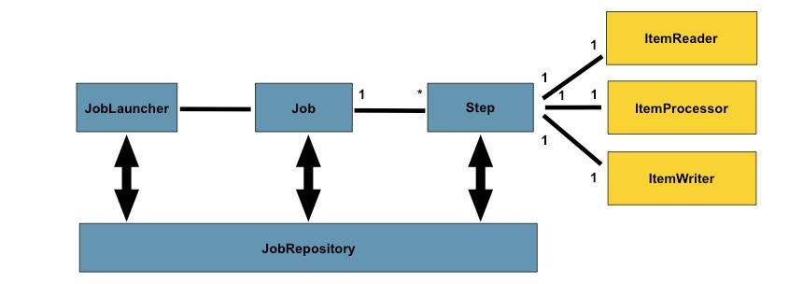
SPRİNG BATCH MİMARİSİ
Bileşenlerin İlişkisi
Spring Batch

Slide 26

VERİTABANI
Spring Batch Tabloları (devam)
BATCH_STEP_EXECUTION_CONTEXT
Step içindeki geçici/kalıcı context (durum) bilgileri.
BATCH_JOB_EXECUTION_CONTEXT
Job seviyesindeki context (state) bilgileri.
BATCH_*_SEQ
ID üretiminde kullanılır.
Spring Batch

Slide 27
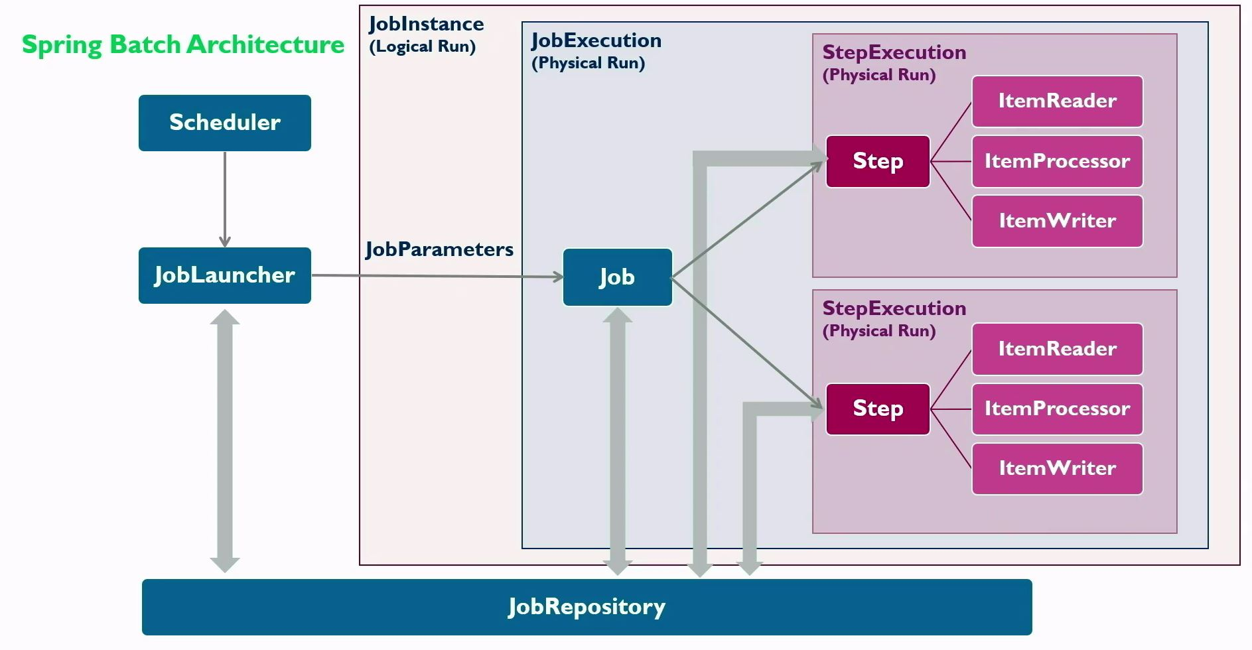
SPRİNG BATCH MİMARİSİ
Genel Spring Batch Mimarisi
Spring Batch
Notes:
Basit olarak Spring Batch uygulamaları

Slide 28


SPRİNG BATCH DOMAİN MODEL
Job İlişkileri
Job → Step · 1:N
Her Job bir veya birden fazla işlem adımından (Step) oluşur.
Job → JobInstance · 1:N
Bir Job, birden fazla JobInstance'a sahip olabilir. Her JobInstance, aynı Job'un farklı bir çalıştırılmasını temsil eder.
Job → JobParameters · 1:N
Job'un çalıştırılması için gerekli olan dış parametrelerdir. JobParameters, JobInstance'ı oluştururken kullanılır.
JobInstance → JobExecution · 1:N
Aynı Job aynı Job Parametreleri ile tekrar tekrar çalıştırıldığında, yeni bir JobInstance oluşmaz fakat, Job'ın her çalıştırılmasında ayrı bir JobExecution oluşur.
Spring Batch

Slide 29

SPRİNG BATCH DOMAİN MODEL
Step İlişkileri
01
Step → StepExecution · 1:1
Her Step, bir StepExecution ile ilişkilidir. Step'i çalıştırıp durumu takip etmek için Step Execution kullanılır.
02
JobExecution → StepExecution · 1:N
Bir JobExecution, bir veya birden fazla StepExecution içerir. Bir işin yürütülmesindeki her step sonucu ayrı ayrı kaydedilir.
03
JobExecution → ExecutionContext · 1:1
Her JobExecution, geçici veriyi saklamak için bir ExecutionContext içerir.
04
StepExecution → ExecutionContext · 1:1
Her StepExecution, adım bazında geçici veriyi saklamak için bir ExecutionContext içerir.
Spring Batch

Slide 30
STEP TÜRLERİ
Step Türleri
Spring Batch'te temel olarak iki ana Step türü vardır:
Tasklet Step
Tek bir işlem birimini gerçekleştiren daha basit bir adım türüdür. Genellikle bağımsız işlemler (dosya kopyalama, veritabanında basit bir işlem yapma, sistem komutu çalıştırma) için kullanılır. Veri işleme ve bölme gerektiren büyük işlemler için değil, daha küçük, tek seferlik görevler için uygundur.
Chunk-Oriented Step
Veriyi parçalara (chunks) ayırarak işler. Bu, büyük veri kümeleriyle çalışırken daha verimli ve bellek dostu bir yaklaşım sağlar. Veri okuma, işleme ve yazma işlemleri parça parça yapılır.
Spring Batch

Slide 31
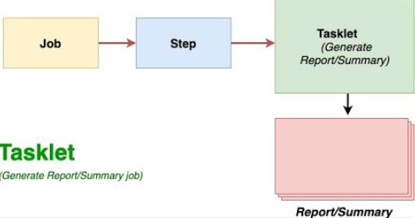
STEP TÜRLERİ
Tasklet Step
Tasklet, özellikle küçük veri kümeleri ve tek seferlik işlemler için kullanışlıdır.
Küçük veri kümesi üzerinde işlem yaparken kullanılması tavsiye edilir.
Senkron çalışır.
Taskletler bir Step içerisinde sıralı olarak senkron bir şekilde çalışır.
Spring Batch

Slide 32
STEP TÜRLERİ
Chunk Oriented Step
Tanım
Verileri parçalara ayırarak işlemeyi amaçlayan bir modeldir. Bu modelde, veriler "chunks" (parçalar) halinde işlenir ve her bir parça işlemden geçtikten sonra sonuçlar bir yere yazılır (örneğin, bir veritabanına veya dosyaya). Bu model, büyük veri setlerini yönetmek ve verimli işlem yapmak için kullanılır.
Spring Batch

Slide 33
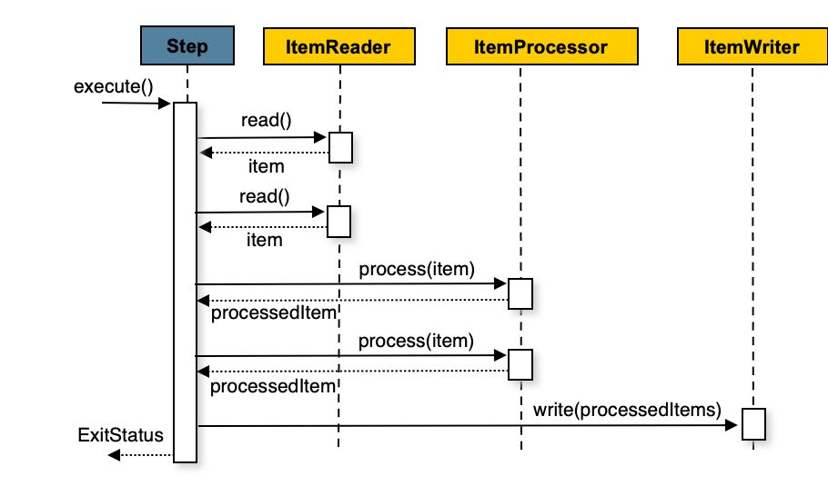
CHUNK ORİENTED STEP
Chunk Oriented Step Akışı
Spring Batch

Slide 34

CHUNK ORİENTED STEP
Chunk Oriented Step Avantajları
Bellek Yönetimi
Performans Artışı
Hata Yönetimi
Spring Batch
Notes:
Bellek Yönetimi:
Tüm veriyi bir kerede belleğe almak yerine, parçalara ayırarak işleme yapıldığı için bellek verimli kullanılır. Bu sayede büyük veri setlerini yönetmek mümkün hale gelir.
Performans Artışı:
Verinin küçük parçalara bölünmesi, verinin daha hızlı bir şekilde işlenmesini sağlar.
Veriler, her bir parça işlemden sonra hedefe yazıldığı için her adımda veri kaybı riski en aza indirilir.
Hata Yönetimi:
Eğer bir hata oluşursa, sadece işlenen parça etkilenir. Yani hata izleme ve geri alma (rollback) işlemleri daha kontrollüdür.

Slide 35
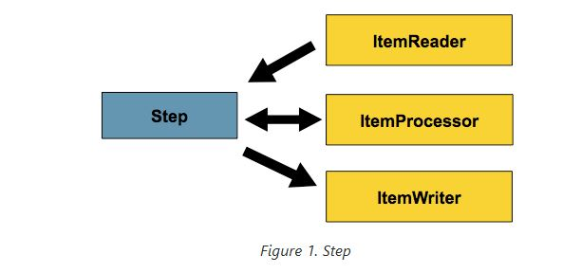
CHUNK ORİENTED STEP
Chunk Oriented İşlemler
ItemReader: Veri kaynağından veri okuma işlevini sağlar.
ItemProcessor: Okunan veriyi işlemek, filtrelemek veya dönüştürmek için kullanılır.
ItemWriter: İşlenmiş veriyi hedef bir kaynağa (veritabanı, dosya vb.) yazar.
Spring Batch

Slide 36



AKIŞ KONTROLÜ
Step Follow Kontrolü
Spring Batch, bir Job'un çalıştırılmasındaki adımların sırasını ve akışını kontrol etmek için çeşitli stratejiler sunar.
Sıralı Akış Kontrolü (Sequential Flow)
Durum Bazlı (Conditional Flow)
Paralel Akışlar (Parallel Flow- Split Flow)
Karar verici Akışlar (Programmatic Flow Decisions)
Spring Batch

Slide 37
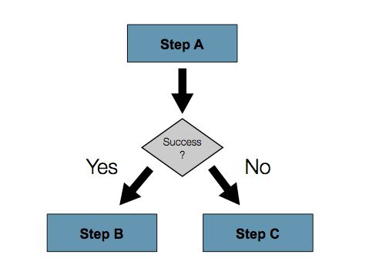
AKIŞ KONTROLÜ
Step Akışı Örneği
Bu kontrol, adımların hangi sırayla çalıştırılacağı, hangi adımın ne zaman duracağı, hangi adımın tekrar çalıştırılacağı gibi durumları içerir.
Spring Batch

Slide 38


READER'LAR
Desteklenen Reader'lar
FlatFileItemReader
(CSV, TXT) File okuma işlemleri.
JpaItemReader
JPA (Java Persistence API) kullanarak veritabanından veri okuma işlemi yapar.
JdbcPagingItemReader
Sayfalama (paging) tabanlı bir okuma yöntemine dayanır.
JdbcCursorItemReader
Tüm veri kümesini bellek üzerinde saklar. Cursor tabanlı bir okuma yöntemine dayanır.
StAX
(Streaming API for XML): XML verilerini okuma işlemi için kullanılır.
Spring Batch
Notes:
JdbcCursorItemReader:
Küçük ve orta büyüklükteki veri kümeleriyle çalışırken uygun.
Veriyi tek bir seferde çekmek yeterli olduğunda kullanılabilir.
Bu okuma yöntemi, genellikle tek bir SQL sorgusu çalıştırarak tüm veri kümesini alır. Kendi başına sayfalama veya bölümlendirme yapılmaz.
JdbcPagingItemReader: Büyük veri kümesi ile çalışırken daha verimlidir çünkü yalnızca gerekli olan veriler alınır ve bellek kullanımını azaltır.

Slide 39
READER'LAR
Desteklenen Reader'lar (devam)
RedisItemReader
MongoItemReader
JSONItemReader
CompositeItemReader
Redis veritabanından veri okuma işlemi yapar.
MongoDB veritabanından veri okuma işlemi yapar.
JSON verilerini okuma işlemi yapar.
Birden fazla ItemReader'ı birleştirerek sırayla veri okuma işlemi yapar.
Spring Batch

Slide 40
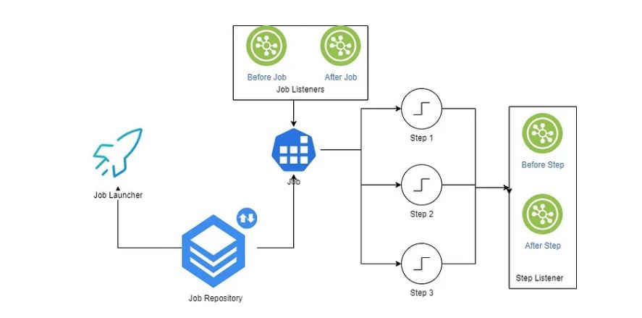
LİSTENER
Listener Kavramı
Spring Batch'te Listener'lar, her işlemde (job, step, item işlemleri vb.) olayları dinlemenizi sağlar.
İşlem başlangıcı, bitişi, hata durumları ve özel durumlar için listener'lar ile özelleştirme yapabilirsiniz.
İşlem adımlarını izlemek ve hataları daha iyi yönetmek için listener'lar son derece faydalıdır.
Spring Batch

Slide 41
LİSTENER
JobExecutionListener
Tanım
Bir batch job'unun başlangıç ve bitişi sırasında tetiklenen olayları dinler. Job başlangıcında ve sonunda özel işlemler yapmak (örneğin, loglama, ön hazırlık işlemleri veya temizlik işlemleri).
Metodlar
• beforeJob(JobExecution jobExecution): Job başlamadan önce çalışır.
• afterJob(JobExecution jobExecution): Job tamamlandığında çalışır.
Spring Batch

Slide 42

LİSTENER
StepExecutionListener
Her step'in başlangıç ve bitişi sırasında tetiklenen olayları dinler.
Kullanım
beforeStep(StepExecution stepExecution)
afterStep(StepExecution stepExecution)
Step seviyesinde işlem yapmak, örneğin, bir step'in başlangıcında veya bitişinde loglama, istatistik toplama, vb.
Step başlamadan önce çalışır.
Step tamamlandığında çalışır.
Spring Batch

Slide 43

LİSTENER
ItemReaderListener
ItemReader işlemi sırasında tetiklenen olayları dinler. Bu, veri okuma sürecini izlemek için kullanılır.
Kullanım
Okuma işlemi başlamadan önce veya sonra özel işlem yapma (örneğin, loglama veya okuma hatalarını izleme).
beforeRead()
Veri okunmadan önce çalışır.
afterRead(T item)
Veri okunduktan sonra çalışır.
onReadError(Exception ex)
Okuma hatası oluştuğunda çalışır.
Spring Batch

Slide 44
LİSTENER
ItemProcessorListener
ItemProcessor işlemi sırasında tetiklenen olayları dinler. Veriyi işleme sürecini izlemek için kullanılır.
Kullanım
beforeProcess(T item)
afterProcess(T item, R result)
onProcessError(T item, Exception ex)
Veriyi işlerken veya işlem sırasında hata yönetimi yapmak.
Veri işlenmeden önce çalışır.
Veri işlendikten sonra çalışır.
İşleme hatası oluştuğunda çalışır.
Spring Batch

Slide 45
LİSTENER
ItemWriterListener
ItemWriter işlemi sırasında tetiklenen olayları dinler. Verinin yazılması sürecini izlemek için kullanılır.
Kullanım
Veriyi yazarken veya yazma sırasında hata yönetimi yapmak.
beforeWrite(List<? extends T> items)
Veri yazılmadan önce çalışır.
afterWrite(List<? extends T> items)
Veri yazıldıktan sonra çalışır.
onWriteError(Exception ex, List<? extends T> items)
Yazma hatası oluştuğunda çalışır.
Spring Batch

Slide 46

LİSTENER
SkipListener
İşlem sırasında atlanan (skip edilen) öğeleri dinler. Hata ile karşılaşılan öğeleri izleyip bunlarla ilgili özel işlemler yapma.
01
onSkipInRead(Throwable t)
Okuma sırasında atlanan öğe.
02
onSkipInProcess(T item, Throwable t)
İşleme sırasında atlanan öğe.
03
onSkipInWrite(T item, Throwable t)
Yazma sırasında atlanan öğe.
Spring Batch

Slide 47
LİSTENER
ExecutionContextListener
Tanım
ExecutionContext (çalışma bağlamı) ile ilgili verileri dinler. Özellikle işin veya step'in durumu ile ilgili bilgi tutmak için kullanılır.
Metodlar
• beforeStep(StepExecution stepExecution): Step başlamadan önce çalışır.
• afterStep(StepExecution stepExecution): Step tamamlandığında çalışır.
Spring Batch

Slide 48
İŞ AKIŞI
Spring Batch İş Akışı
Bir Spring Batch iş akışı genellikle şu adımları içerir:
01
02
03
04
05
Job Configuration
Step Configuration
Job Execution
Transaction Management
Completion and Reporting
Job, step'lerin nasıl çalıştığını ve hangi kaynakların kullanılacağını belirler.
Her step'in detayları (ItemReader, ItemProcessor, ItemWriter) tanımlanır.
İşlem başlatıldığında, Spring Batch job'un tüm step'lerini sırasıyla çalıştırır.
Her step, işlem sırasında veri tutarlılığı için transaction yönetimi sağlar.
İşlem tamamlandığında, sonuçlar raporlanabilir ve yönetilebilir.
Spring Batch

Slide 49
PARTİTİONİNG
Spring Batch Partitioning: Nedir?
Tanım
Spring Batch'te partitioning, büyük veri setlerini birden fazla parçaya ayırarak her parçayı bağımsız olarak işlemek amacıyla kullanılan bir tekniktir. Bu yöntemle, paralel işleme sağlanarak performans iyileştirmeleri yapılır.
Temel Özellikler
• Veri Paralelleştirme: Büyük veri setleri, bağımsız küçük parçalara (partition) ayrılır.
• Bağımsız İşlem: Her partition kendi verisini okur, işler ve yazar. Partition'lar birbirinden bağımsız olarak çalışır.
• TaskExecutor Kullanımı: Partition'lar paralel işlenebilir ve her bir partition için ayrı bir thread kullanılır.
Spring Batch

Slide 50
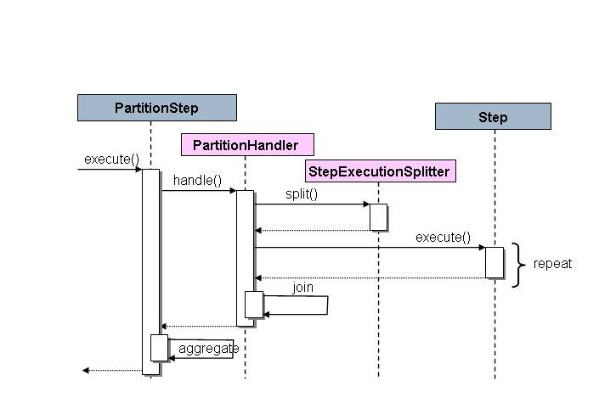
PARTİTİONİNG
Partitioning Akış Diyagramı
Spring Batch

Slide 51


PARTİTİONİNG
Spring Batch Partitioning Süreci
Partitioning işlemi 3 ana bileşenden oluşur:
Partitioner
PartitionHandler
TaskExecutor
Verinin nasıl bölüneceğini belirler (örneğin, start ve end parametrelerine göre).
Partition'ların nasıl paralel çalıştırılacağını belirler.
Partition'ları paralel olarak çalıştırmak için thread pool sağlar.
Spring Batch
Notes:
Partitioner:
Veriyi bölen bileşendir.
Verinin nasıl bölüneceğini belirler (örneğin, start ve end parametrelerine göre).
Spring Batch'te sıklıkla kullanılan sınıf: SimplePartitioner
PartitionHandler:
Partition'ların nasıl paralel çalıştırılacağını belirler.
Partition'ları TaskExecutor'a yönlendirir.
TaskExecutorPartitionHandler: TaskExecutor ile paralel çalışmayı yöneten bir sınıftır.
TaskExecutor:
Partition'ları paralel olarak çalıştırmak için thread pool sağlar.
SimpleAsyncTaskExecutor veya ThreadPoolTaskExecutor gibi sınıflarla paralel işleme yapılabilir.

Slide 52
TASKEXECUTOR
SimpleTaskExecutor
Tanım
Spring Batch'te yaygın olarak kullanılan, temel bir asenkron iş yürütücüsüdür.
Özellikler
• Basit bir thread pool olmadan her iş için yeni bir thread oluşturur.
• Küçük iş yükleri ve düşük paralellik gereksinimlerinde iyi çalışır.
Kullanım Alanı
Küçük, hızlı iş yükleri için uygundur. Yüksek performans gerektiren durumlar için önerilmez.
Spring Batch

Slide 53

TASKEXECUTOR
ThreadPoolTaskExecutor
Tanım
Daha gelişmiş bir thread pool implementasyonudur. Thread havuzu kullanarak, iş yüklerine göre mevcut thread'leri tekrar kullanabilir, daha verimli paralel işlem yapabilir.
Özellikler
• Dinamik olarak thread pool oluşturur.
• CorePoolSize ve MaxPoolSize, MinPoolSize gibi parametrelerle thread havuzunu yönetebilirsiniz.
Kullanım Alanı
Yüksek performans gerektiren, daha büyük iş yükleri için tercih edilir.
Spring Batch

Slide 54
PARTİTİONİNG
TaskExecutorPartitionHandler
TaskExecutorPartitionHandler, TaskExecutor'ı kullanarak partitioning sürecinde her bir partition'ı paralel olarak işlemek için kullanılır. Bu sınıf, partition'ları paralel olarak işleyebilmek için TaskExecutor'ı kullanır.
partitionHandler.setTaskExecutor()
partitionHandler.setStep()
Paralel Partition Yönetimi
TaskExecutor ile paralel işleme yapılacak.
Paralel olarak çalıştırılacak step'i belirler.
Her partition için ayrı bir thread ayrılır ve işlem paralel olarak yürütülür.
Spring Batch

Slide 55
PARALEL İŞLEME
Race Condition ve Asenkron Çalışma
Risk
Paralel işleme sırasında race condition riski, aynı verinin birden fazla thread tarafından aynı anda işlenmesiyle ortaya çıkar. Spring Batch, partitioning sayesinde bu riski ortadan kaldırır, çünkü her partition kendi veri aralığında bağımsız olarak çalışır.
Dikkat
Ancak, veritabanı veya global kaynaklar paylaşılırsa, dikkat edilmesi gerekir.
Spring Batch

Slide 56

PARALEL İŞLEME
Korunma Yöntemleri
Veri Segmentasyonu
Transaction Yönetimi
Veritabanı Locking
Partitioning sayesinde her partition kendi verisi üzerinde çalışır, bu da race condition'ı engeller.
Paralel işleme sırasında her partition için bağımsız transaction'lar kullanılır.
Global kaynaklar kullanılıyorsa, optimistic veya pessimistic locking yöntemleri kullanılabilir.
Spring Batch

Slide 57

ÖZET
Spring Batch Avantajları
Yüksek hacimli veri işleme
Güçlü hata yönetimi
Gelişmiş konfigürasyon yetenekleri
Spring Boot ile kolay entegrasyon
Asenkron-paralel işlem desteği
Teşekkürler · Mert Alptekin
Spring Batch

